Slide 1
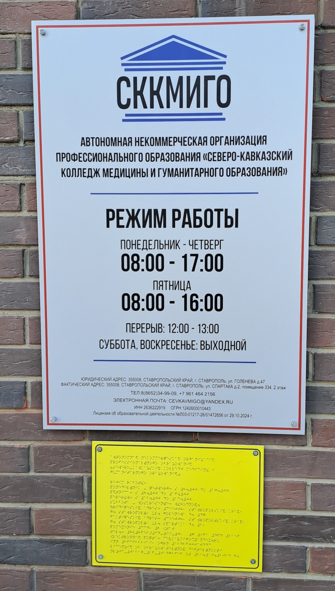
АВТОНОМНАЯ НЕКОММЕРЧЕСКАЯ ОРГАНИЗАЦИЯ
ПРОФЕССИОНАЛЬНОГО ОБРАЗОВАНИЯ
«СЕВЕРО-КАВКАЗСКИЙ КОЛЛЕДЖ
МЕДИЦИНЫ И ГУМАНИТАРНОГО ОБРАЗОВАНИЯ»

Slide 2




Среднее профессиональное образование в Российской Федерации

Slide 3


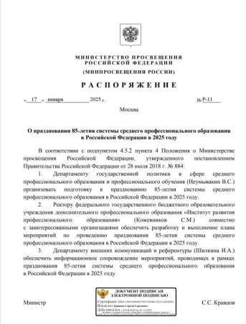
В преддверии празднования
85-летия системы СПО Минпросвещения РФ утвердило распоряжение о подготовке мероприятий, которые пройдут по всей стране

Slide 4

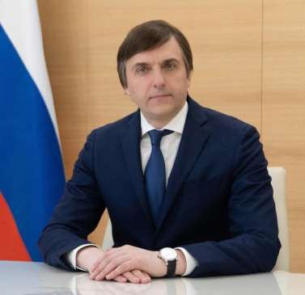
МИНИСТР ПРОСВЕЩЕНИЯ РОССИЙСКОЙ ФЕДЕРАЦИИ
«85-летие системы среднего профессионального образования —
это знаковое событие для миллионов граждан нашей страны.
Оно объединяет сегодняшних студентов колледжей и техникумов, их наставников, а также молодых специалистов и опытных профессионалов, работающих в различных областях промышленности и в социальной сфере. Они трудятся на благо Родины, ведут страну к большим достижениям, развивая еѐ стратегический и экономический потенциал.
Сегодня наша общая задача — обеспечение технологического лидерства России, и роль системы СПО в решении этой
задачи ключевая».
Министр просвещения Российской Федерации
Сергей Кравцов

Slide 5

ИСТОРИЯ ПРАЗДНИКА
2 октября 1940 года изданием Указа Президиума Верховного Совета СССР
«О государственных трудовых резервах» завершился период поиска оптимальных форм подготовки квалифицированных рабочих кадров. Именно в этот день в России с 2022 года Указом Президента Российской Федерации установлен День среднего профессионального образования.
Стройная система централизованного рекрутирования и обучения была создана в условиях стремительного развития экономики и острого дефицита кадров. Она зарекомендовала себя как эффективный инструмент обеспечения потребностей предприятий и организаций в тяжелейших условиях Великой Отечественной войны и первых послевоенных восстановительных пятилеток.
В этой связи юбилей системы СПО тесно переплетается с другой важнейшей датой 2025 года – 80-летием Победы в Великой Отечественной войне.

Slide 6

Среднее профессиональное образование
В 2025 году Россия отметит 85-летие системы среднего профессионального образования (СПО), играющей ключевую роль в подготовке квалифицированных кадров и обеспечении технологического суверенитета страны.
В России система СПО остаѐтся ключевым инструментом в обеспечении потребностей экономики в
квалифицированных рабочих и специалистах.
Система СПО обеспечивает подготовку кадров, которые соответствуют требованиям рынка труда и способны адаптироваться к быстро меняющимся условиям.
Среднее профессиональное образование сегодня охватывает 3,85 млн студентов и порядка
200 тыс. педработников.
Флагманский проект в сфере СПО — это федеральный проект «Профессионалитет».
В 81 регионе страны функционируют 493 кластера
«Профессионалитета» по 24 отраслям экономики. К 2026 году их число должно достичь
560.

Slide 7
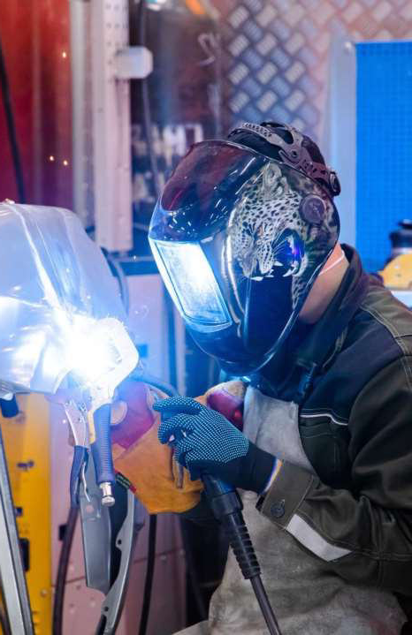

Среднее профессиональное образование*
Активно развивается Всероссийское чемпионатное движение по профессиональному мастерству, число участников – более полумиллиона человек.
Число предприятий-партнеров превышает 7 тысяч.
За 10 лет существования движение «Абилимпикс» (чемпионаты профессионального мастерства среди инвалидов и лиц с ОВЗ) выросло до 120 тысяч человек.
В колледжах и техникумах в качестве государственной итоговой аттестации широко практикуется демонстрационный экзамен. В 2024 году его сдали 370 тысяч обучающихся.

